Slide 1


UBND QUẬN LONG BIÊN
TRƯỜNG MẦM NON GIANG BIÊN
Lĩnh vực phát triển nhận thức
Đề tài: Dạy trẻ ghép tương ứng 1 - 1
LỚP MGN B3

Slide 2



Slide 3
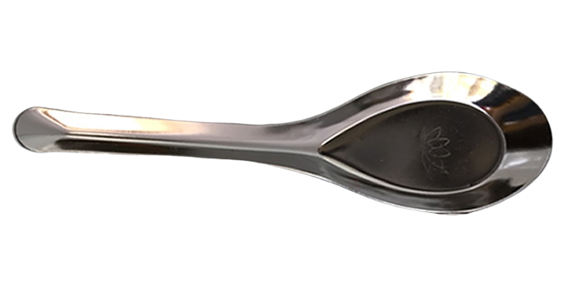
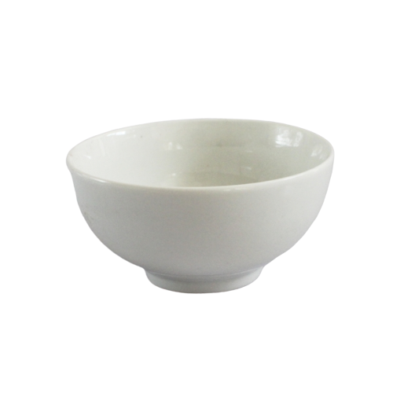

Slide 5



Slide 6


Slide 7

Trò chơi:
Về đúng nhà

Slide 8


Slide 9


Slide 10


Slide 11

XIN CHÂN THÀNH CẢM ƠN CÁC CÔ ĐÃ LẮNG NGHE

